Slide 1
MATEMATIKA
5- sinf
MAVZU: Masalalar yechish

Slide 2
b), f) va g) jismlarning chegarasi yassi bo‘laklardan, ya’ni ko‘pburchaklardan iborat. a), d) va e) jismlarning chegarasi esa unday emas.
FAZOVIY SHAKLLAR
Bu jismlarni quyidagi xususiyatiga ko‘ra ikkita sinfga ajratish mumkin:
f)
a)
e)
d)
g)
b)

Slide 3
Ko‘pyoqlar
Tekis ko‘pburchakning o‘zaro kesishuvidan hosil bo‘lgan kesmalar, ko‘pyoqning qirralari va qirralari orasidagi ko‘pburchaklar uning yoqlari deb ataladi. Qirralarning o‘zaro kesishuv nuqtalari ko‘pyoqning uchlari deb yuritiladi.
Asos
Yoqlari
Asos qirrasi
Uchi

Slide 4
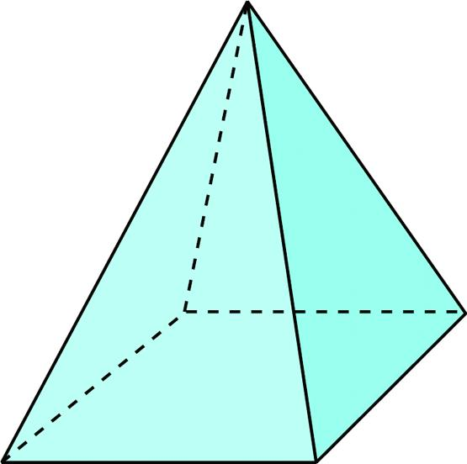
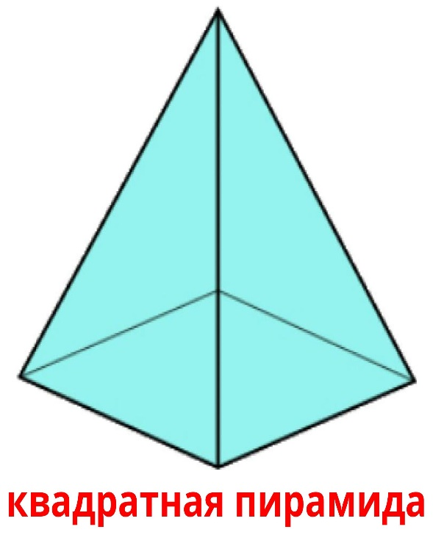
Piramida
Piramida deb bir yog‘i ko‘pburchakdan, qolgan yoqlari esa bitta uchga ega uchburchaklardan iborat ko‘pyoqqa aytiladi. Ko‘pburchak piramidaning asosi, uchburchaklar esa uning yon yoqlari deb ataladi.
Uchi
Yon yog‘i
Yon qirrasi
Asosining qirrasi
Asosi

Slide 5
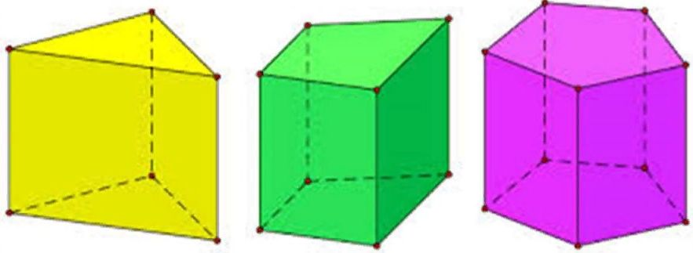
Asosining tomonlari soniga qarab prizmalar uchburchakli, to‘rtburchakli va hokazo n- burchakli prizmalar deb yuritiladi.
Prizma
Prizma deb ikki yog‘i ko‘pburchakdan, qolgan yoqlari esa to‘rtburchakdan iborat ko‘pyoqqa aytiladi. Teng yoqlar prizmaning asoslari, to‘rtburchaklar esa uning yon yoqlari deb ataladi.

Slide 6
Fazoviy shakllar
Hamma fazoviy jismlarning chegarasi ko‘pburchak bo‘lavermaydi.
silindr
konus
shar
sfera

Slide 7
235 - masala
13 – rasmdagi har bir bak sig‘imi 60 litr. Baklarda necha litr suv bor?
a)
b)
d)
e)
a ) (60 : 5) · 2 =12 · 2 = 24 L
d) (60 : 3) · 1 = 20 · 1 = 20 L
b) (60 : 6) · 3 =10 · 3 = 30 L
e ) (60 : 4) · 3 = 15 · 3 = 45 L

Slide 8
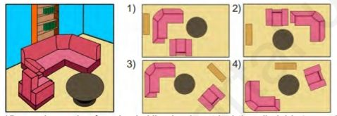
236 - masala
14 – rasmdagi xonaning yuqoridan ko‘rinishi qaysi suratda keltirilgan?
1)
2)
3)
4)
Javob : 1

Slide 9
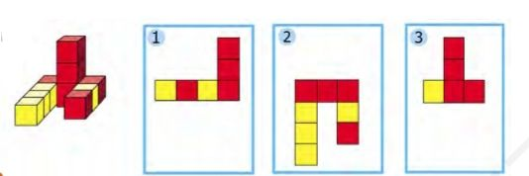
238 - masala
Fazoviy shakl 10 ta kubchadan tuzilgan (16 –rasm). Qaysi rasmda bu shaklning old tomonidan ko‘rinishi tasvirlangan?

Slide 10
Mustaqil bajarish uchun topshiriqlar:
Darslikda berilgan fazoviy shakllarga o‘xshagan jismlarni topib, daftaringizga chizing va nomini yozing.

